Slide 1
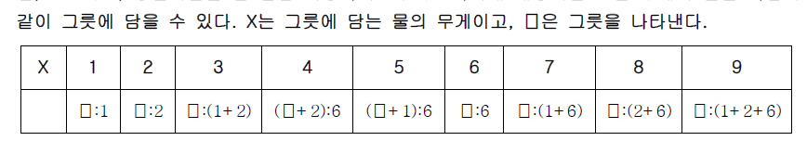
03. 양팔저울 (DFS)
추의 무게
0
1
1
2
6
1
왼(+) 오(-) X
이경우도 추를 오른쪽에 놔
1g 을 잰다
추를 왼쪽에 놔
1g 을 잰다
1
-1
0
1
2
1
2
왼 오 X
3
-1
1
. . .
추를 왼쪽에 놔
1g 을 잰다
추를 왼쪽에 놔
3g 을 잰다
2
왼 오 X
1
6
6
9
-3
3
1
2
추를 왼쪽에 놔
3g 을 잰다
추를 왼쪽에 놔
9g 을 잰다

Slide 2
04. 동전 바꿔주기 (DFS)
동전의 금액과 개수
0
5 | 3
10 | 2
1 | 5
0 1 2 3
0
5
10
15
=> 숫자는 sum 임
0 1 2
0 1 2
0
10
20
10
20
30
. . .
. . .
0 1 2 3 4 5
0
1
2
3
4
5

Slide 3
05. 동전 분배하기(DFS)
3명
D(0)
8 | 0 | 0
8
9
10
배열 선언(money)
0 1 2
8원을 0번 사람에게
주었다 =>
D(1)
D(1)
D(1)
8 | 9 | 0
0 1 2
0 1 2
Back 할 때는
다시 빼주어야 함
(줬던거 취소)
D(2)
D(2)
D(2)
D(2)
D(2)
D(2)
. . .
. . .
0 1 2
0
1
2

Slide 4
06. 알파코드(DFS)
code
0 0
D(L, P)
code
2 | 5 | 1 | 1 | 4
2 | 5 | 1 | 1 | 4
. . .
25 인 경우
2 인 경우
res
res
1 2 11 12 25
2
25
. . .
code
1 2 11
2 | 5 | 1 | 1 | 4
. . .
1 인 경우
code
res
1 2 11
2 | 5 | 1 | 1 | 4
25 | 1
1 인 경우
res
25 | 1 | 1

Slide 5
BFS
0 레벨
0
0 | 1 | 2 | 3 | 4
5 , 6
1 레벨
1
2
최단 거리 순으로 …
2 레벨
3
4
5
6
. . .
. . .

Slide 6
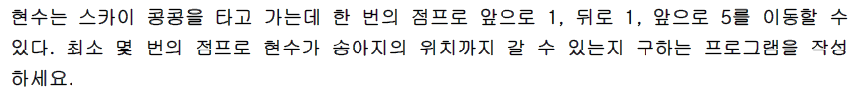
7. 송아지 찾기(BFS: Breadth First Search)
5
dis 0 1 2 3 4 5 6 7 8 9 10 11 12 13 14
0 레벨
 |  |  |  |  | 0
ch 도 체크해야 함
4
6
10
dis 0 1 2 3 4 5 6 7 8 9 10 11 12 13 14
1 레벨
 |  |  |  | 1 | 0 | 1 |  |  |  | 1
-1 + 1 +5
ch 도 체크해야 함
dis 0 1 2 3 4 5 6 7 8 9 10 11 12 13 14
2 레벨
3
5
9
 |  |  | 2 | 1 | 0 | 1 |  |  | 2 | 1
. . .
ch 도 체크해야 함
dis 0 1 2 3 4 5 6 7 8 9 10 11 12 13 14
2
4
8
 |  | 3 | 2 | 1 | 0 | 1 |  | 3 | 2 | 1
ch 도 체크해야 함
-1 + 1 +5
이러다 14 가 나오면 그게 답
발견되는 순간 break

Slide 7
8. 사과나무(BFS : Breadth First Search)
시계 방향으로
0 레벨
(2,2)
 |  | v
1 레벨
(1,2)
(2,3)
(3,2)
(2,1)
 |  | v
2 레벨
(0,2)
(1,3)
(2,2)
(1,1)
. . .
 |  |  | v
 |  | v
 | v

Slide 8
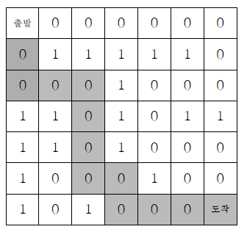
9. 미로의 최단거리 통로(BFS : Breadth First Search)
0 레벨
(0,0)
1 레벨
(-1,0)
(0,1)
(1,0)
(0,-1)
0 1 2 3 4 5 6
0
1
2
3
4
5
6
0 | 1 | 2 | 3 | 4
1
2 | 3 | 4
(0,0)
(1,1)
(2,0)
(1,-1)
. . .

Slide 10
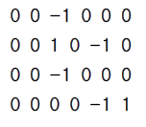
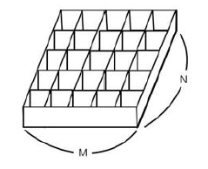
15. 토마토(BFS 활용)
0 1 2 3 4 5
0 1 2 3 4 5
0
1
2
3
 |  | 1
 |  |  |  |  | 1
(1,2) (3,5)
0
1
2
3
 |  | 0
 |  |  |  |  | 0
큐에 1인 거 다 집어 넣는다
(1,2) (3,5)
0 1 2 3 4 5
0 1 2 3 4 5
0
1
2
3
 |  | 벽
 | 1 | 1 | 1
 |  | 벽 |  |  | 1
 |  |  |  | 벽 | 1
(1,3) (1,1) (2,5)
0
1
2
3
 |  | 벽
 | 1 | 0 | 1
 |  | 벽 |  |  | 1
 |  |  |  | 벽 | 0
(1,2) 와 (3,5) 가 빠지면서 인접한 위치 큐에
다 집어 넣는다 (벽인 경우 빼고)
(1,3) (1,1) (2,5)
0 1 2 3 4 5
0 1 2 3 4 5
0
1
2
3
 | 1 | 벽 | 1
1 | 1 | 1 | 1 | 벽 | 1
 | 1 | 벽 | 1 | 1 | 1
 |  |  |  | 벽 | 1
(0,3) (2,3) (0,1) (2,1) (0,1) (1,5) (2,4)
0
1
2
3
 | 2 | 벽 | 2
2 | 1 | 0 | 1 | 벽 | 2
 | 2 | 벽 | 2 | 2 | 1
 |  |  |  | 벽 | 0
(1,3) 이 빠지면서 인접한 위치 큐에
다 집어 넣는다 (벽인 경우 빼고)

